Slide 1
WorldSkills Kazahstan

Slide 2
Сертификаты
Подтверждаются, что
1
Нусупова Айгерим Акпаровна
2
Альменова Фарида Жылкыбековна
3
Садыкова Анар Секеновна
4
Кокимбекова Гулим Даулетовна
5
Әділбек Ұлжан Бектемирқызы

Slide 3
6
Малдыбаева Эльмира Рысбековна
7
Мусабаева Алия Чайхасановна
8
Махамбетжан Назерке Нурлыбековна
9
Ибраимова Шолпан Исламовна
10
Шалданбаева Камшат Ержановна
11
Тогамбаева Маржан Куатовна

Slide 4
12
Малдыбаева Эльмира Рысбековна
13
Аганина Галина Викторовна
14
Саурбаева Сандугаш Ануарбековна

Slide 5
Прошли программу обучения экспертов по Правилам
чемпионатов WorldSkillsKazakhstan в рамках проведения Регионального чемпионата WorldSkillsAlmaty 2021

Slide 6
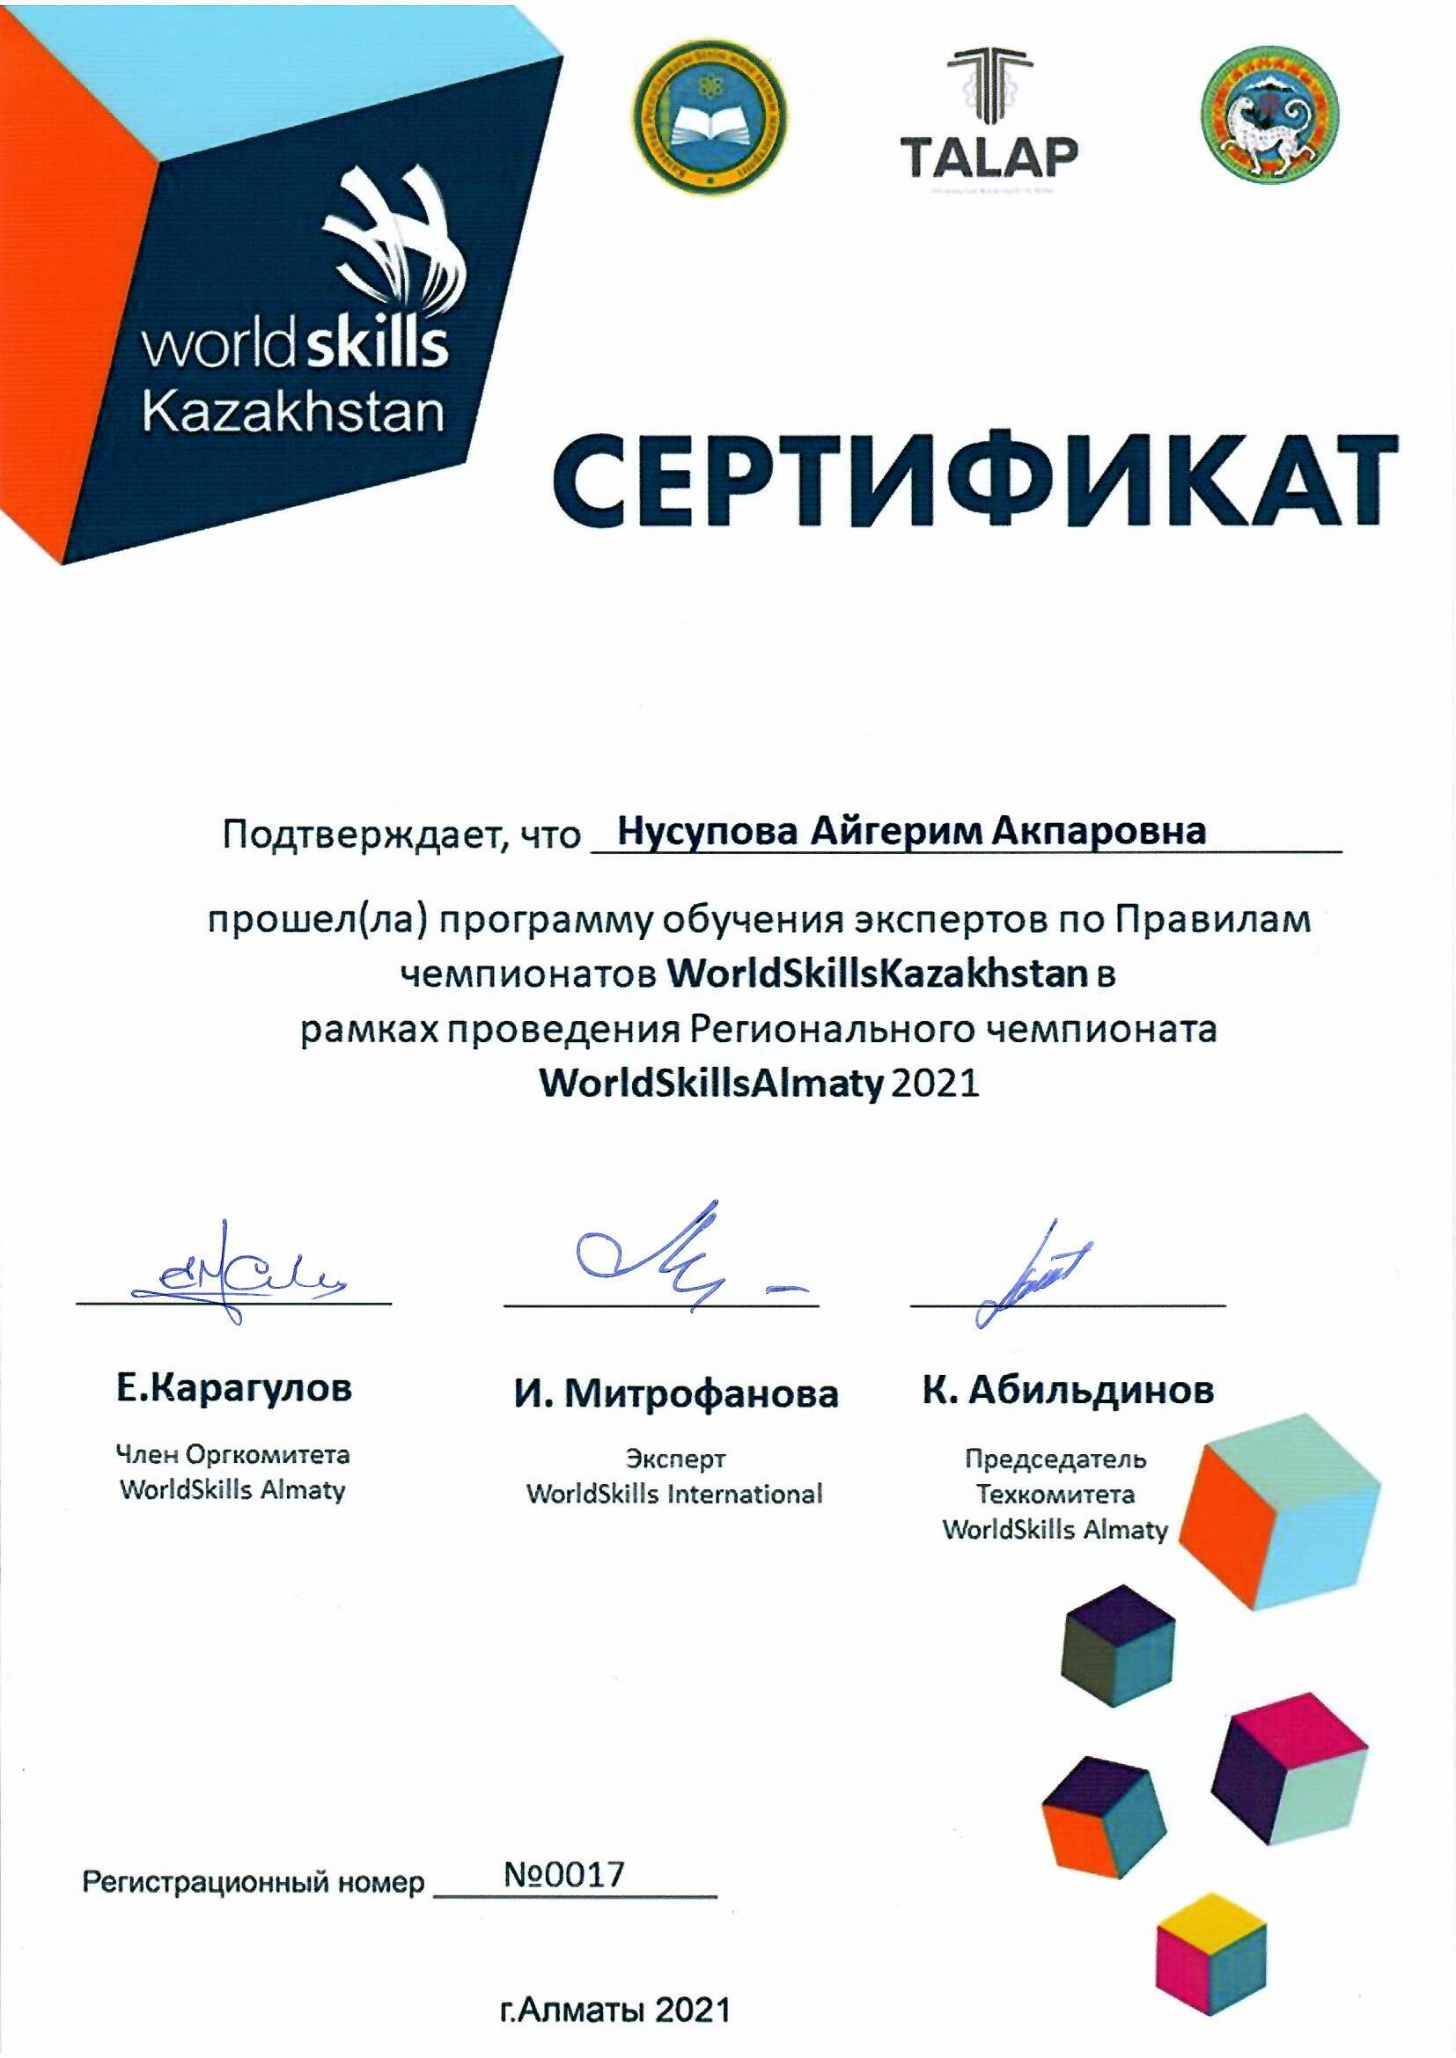
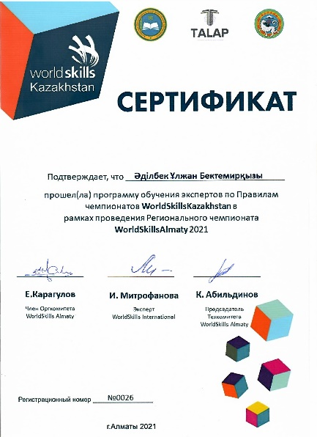
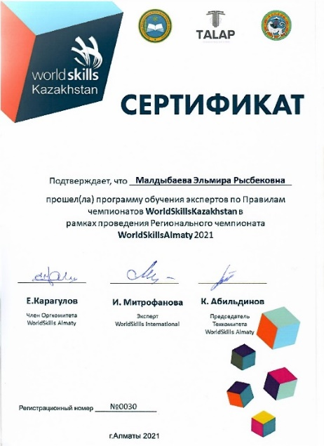
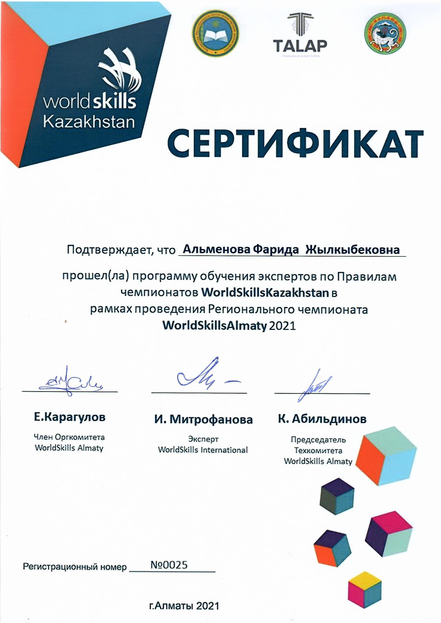
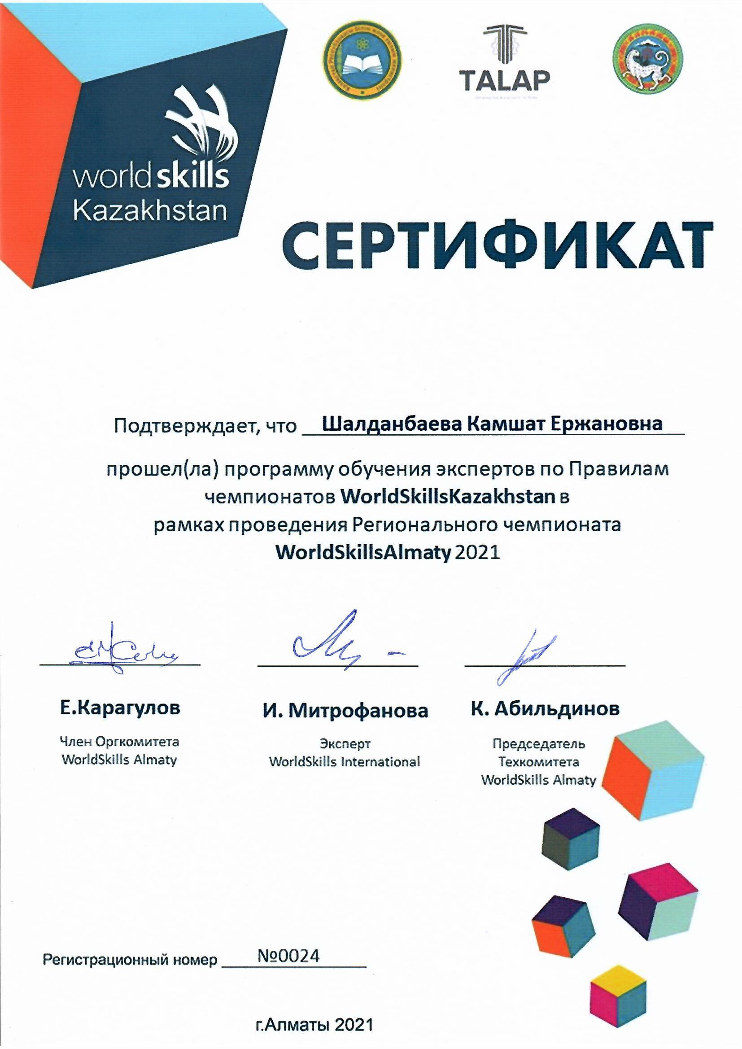

Slide 7
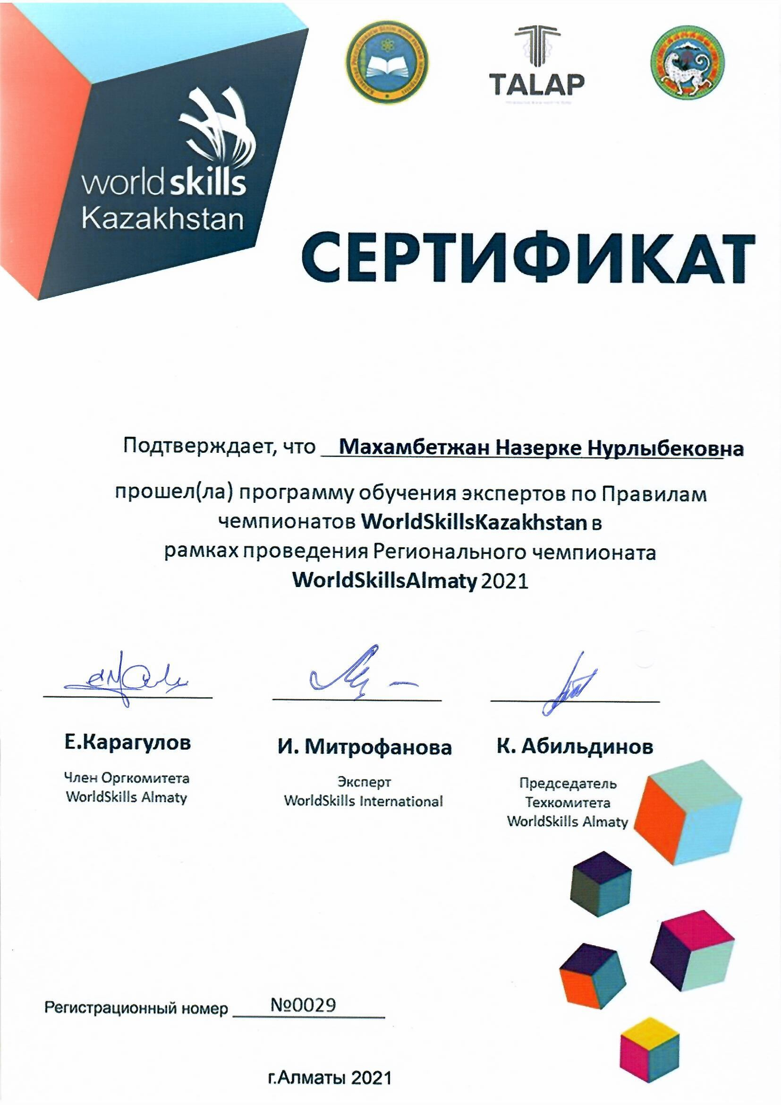
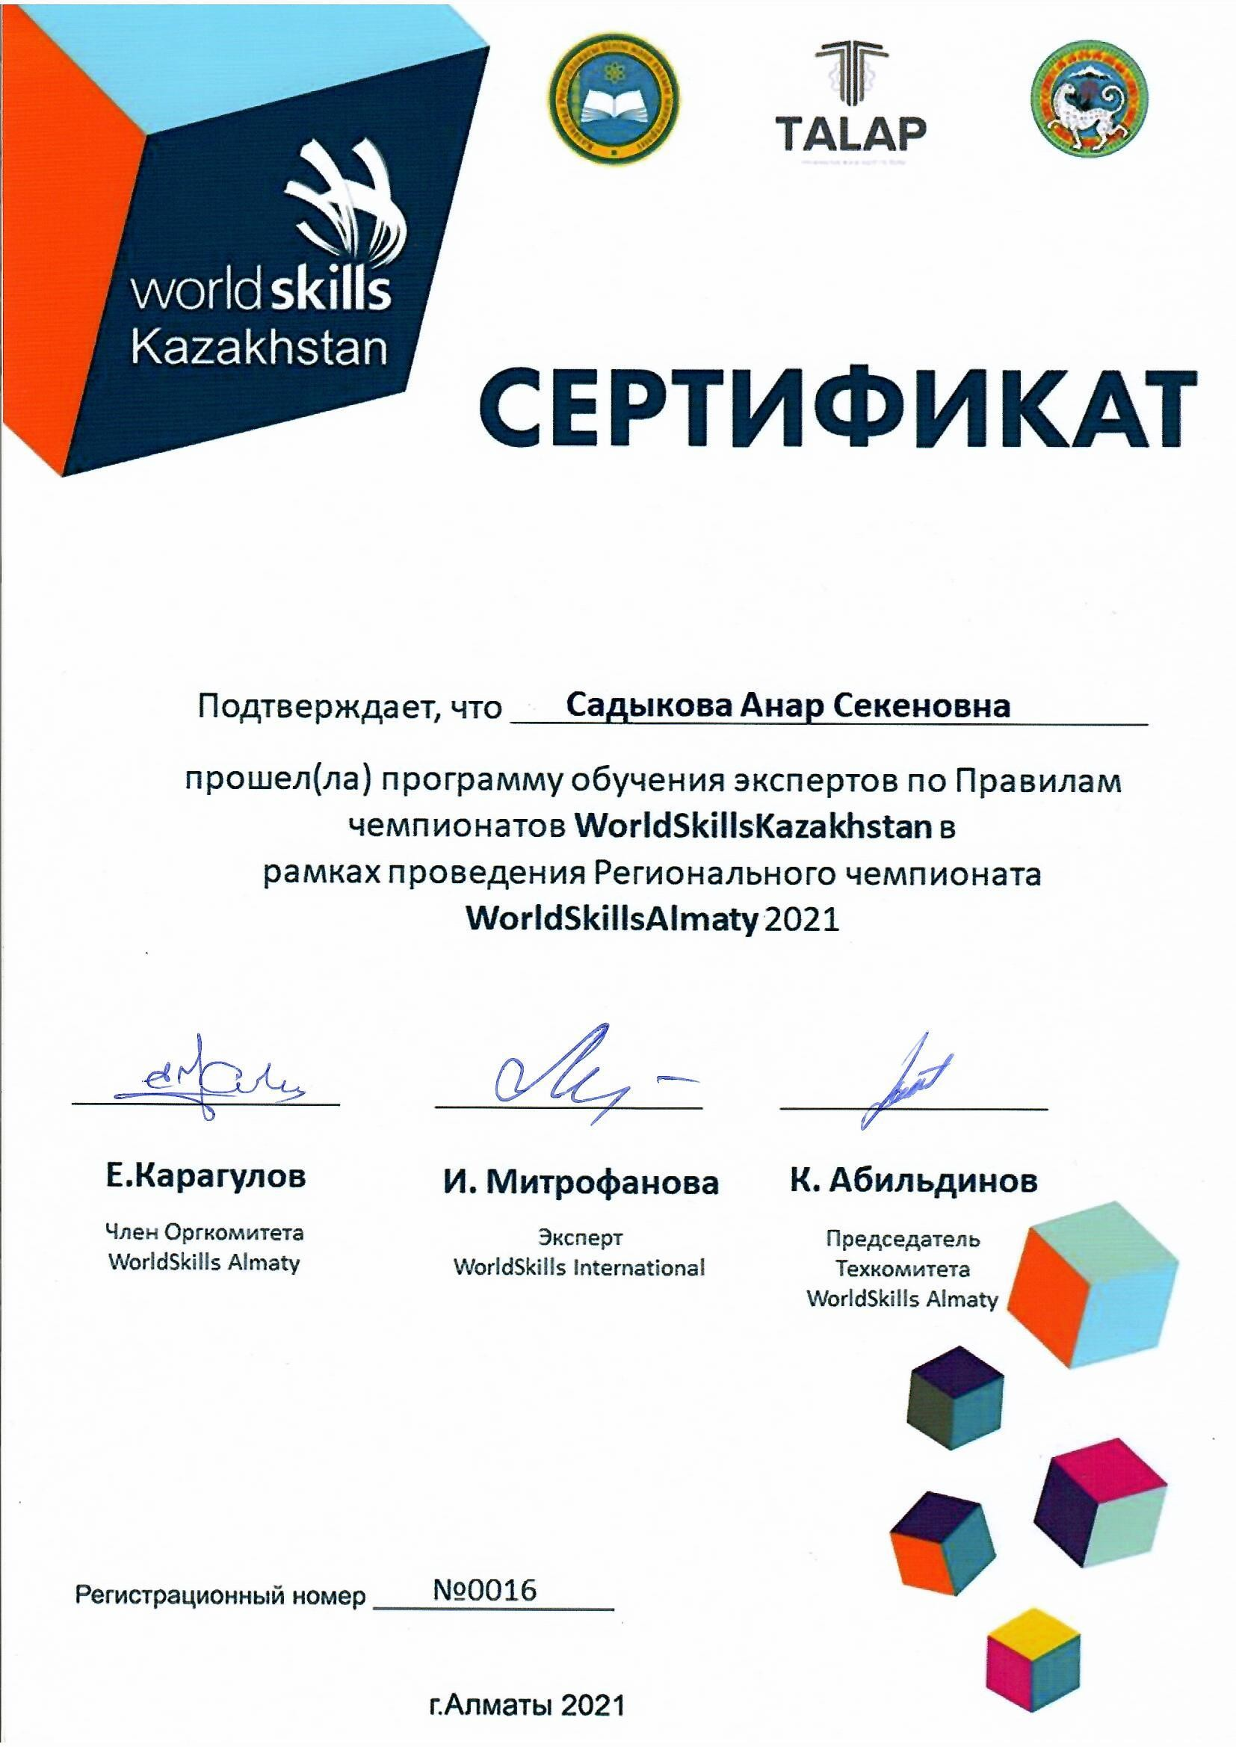
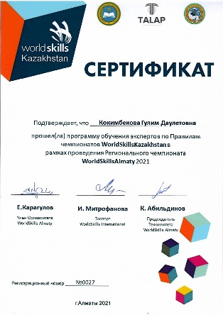
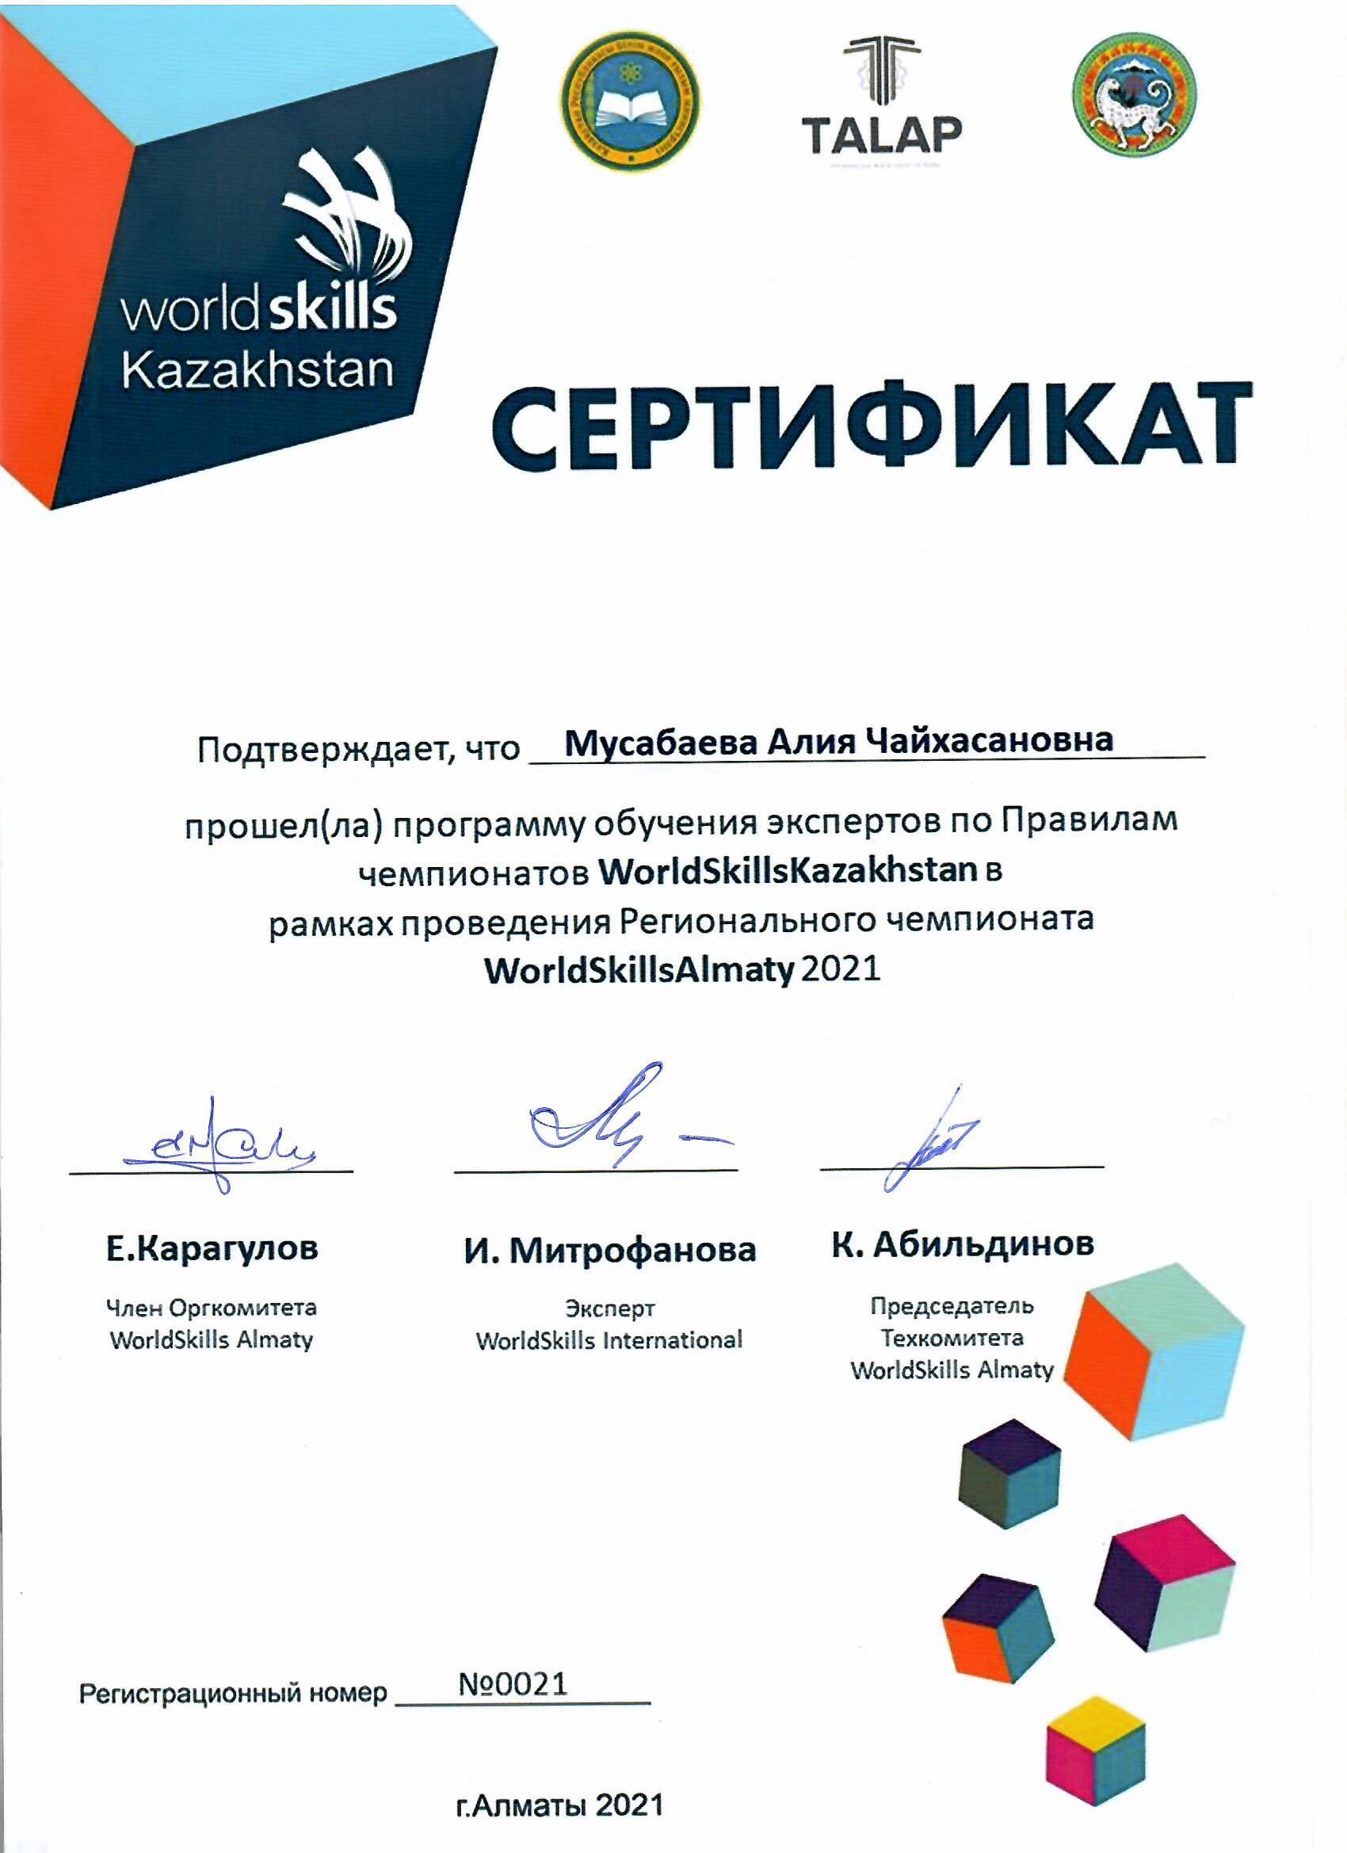
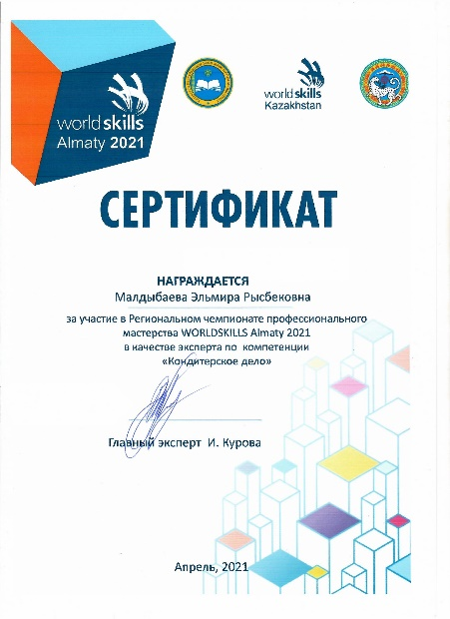

Slide 8
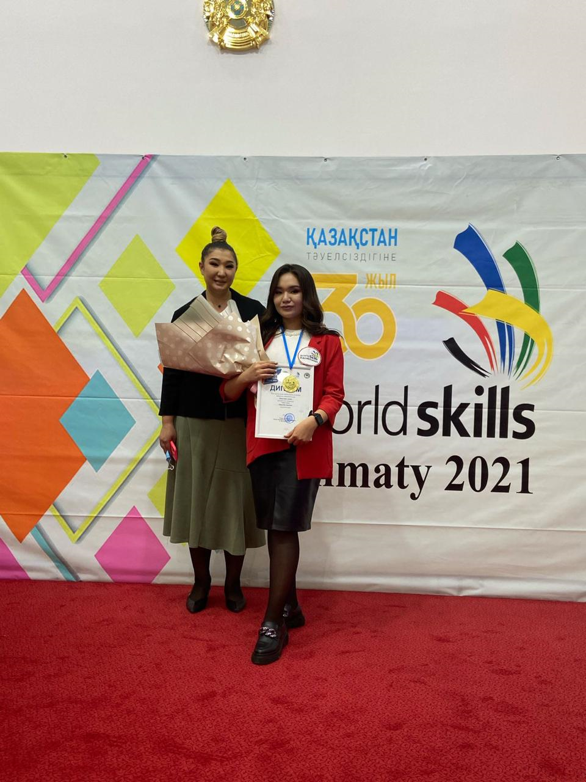
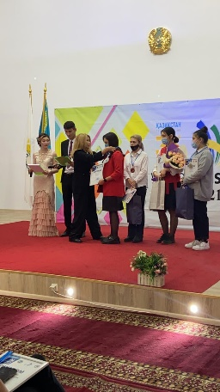
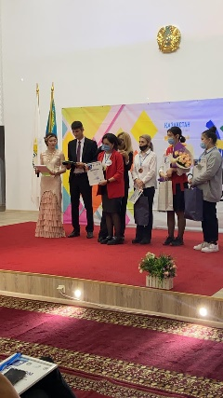
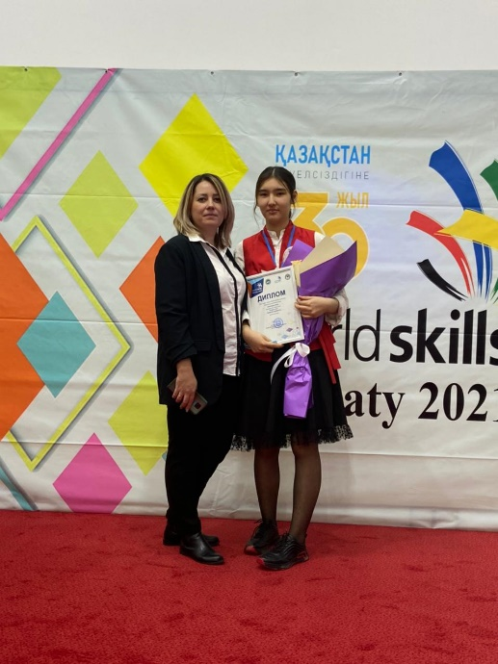
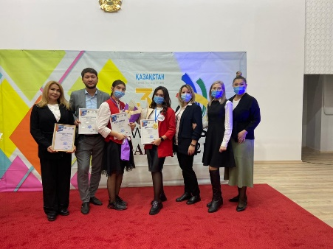
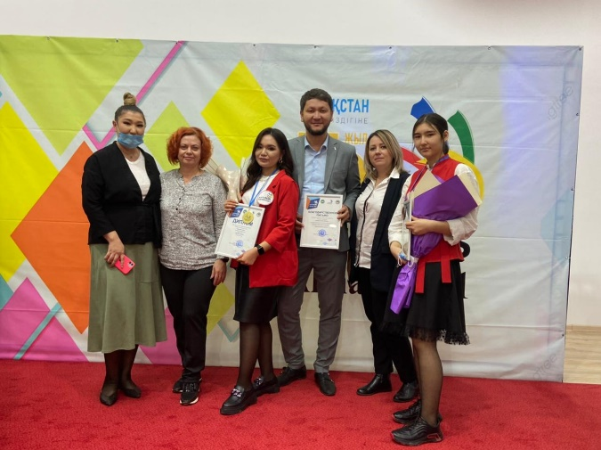
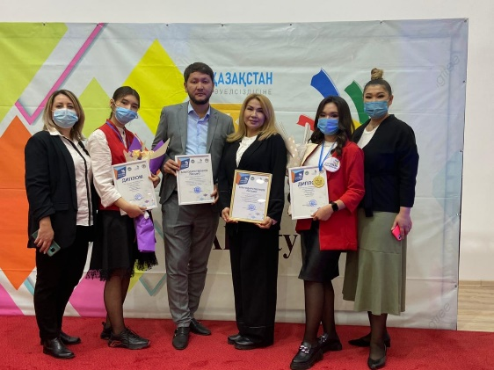

Slide 9
